Slide 1
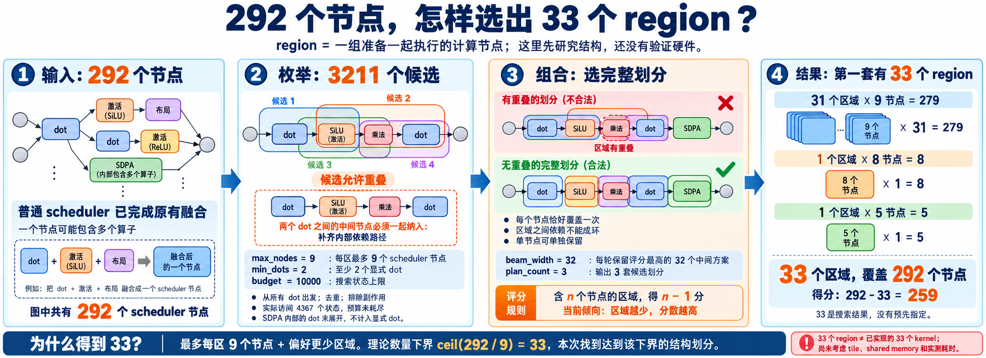
Notes:
1. RE：区域提取总览
原图：RE.png
保持原图比例，完整显示。

Slide 2
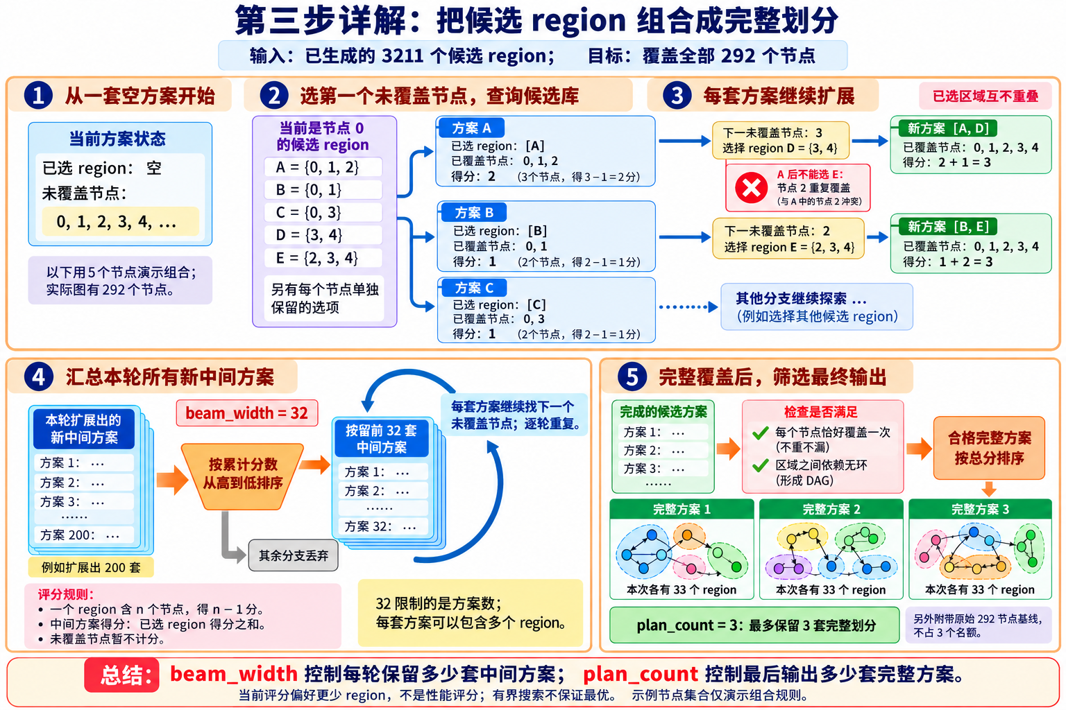
Notes:
2. RE：完整分区搜索详解
原图：step3-partition-search-detail.png
保持原图比例，完整显示。

Slide 3
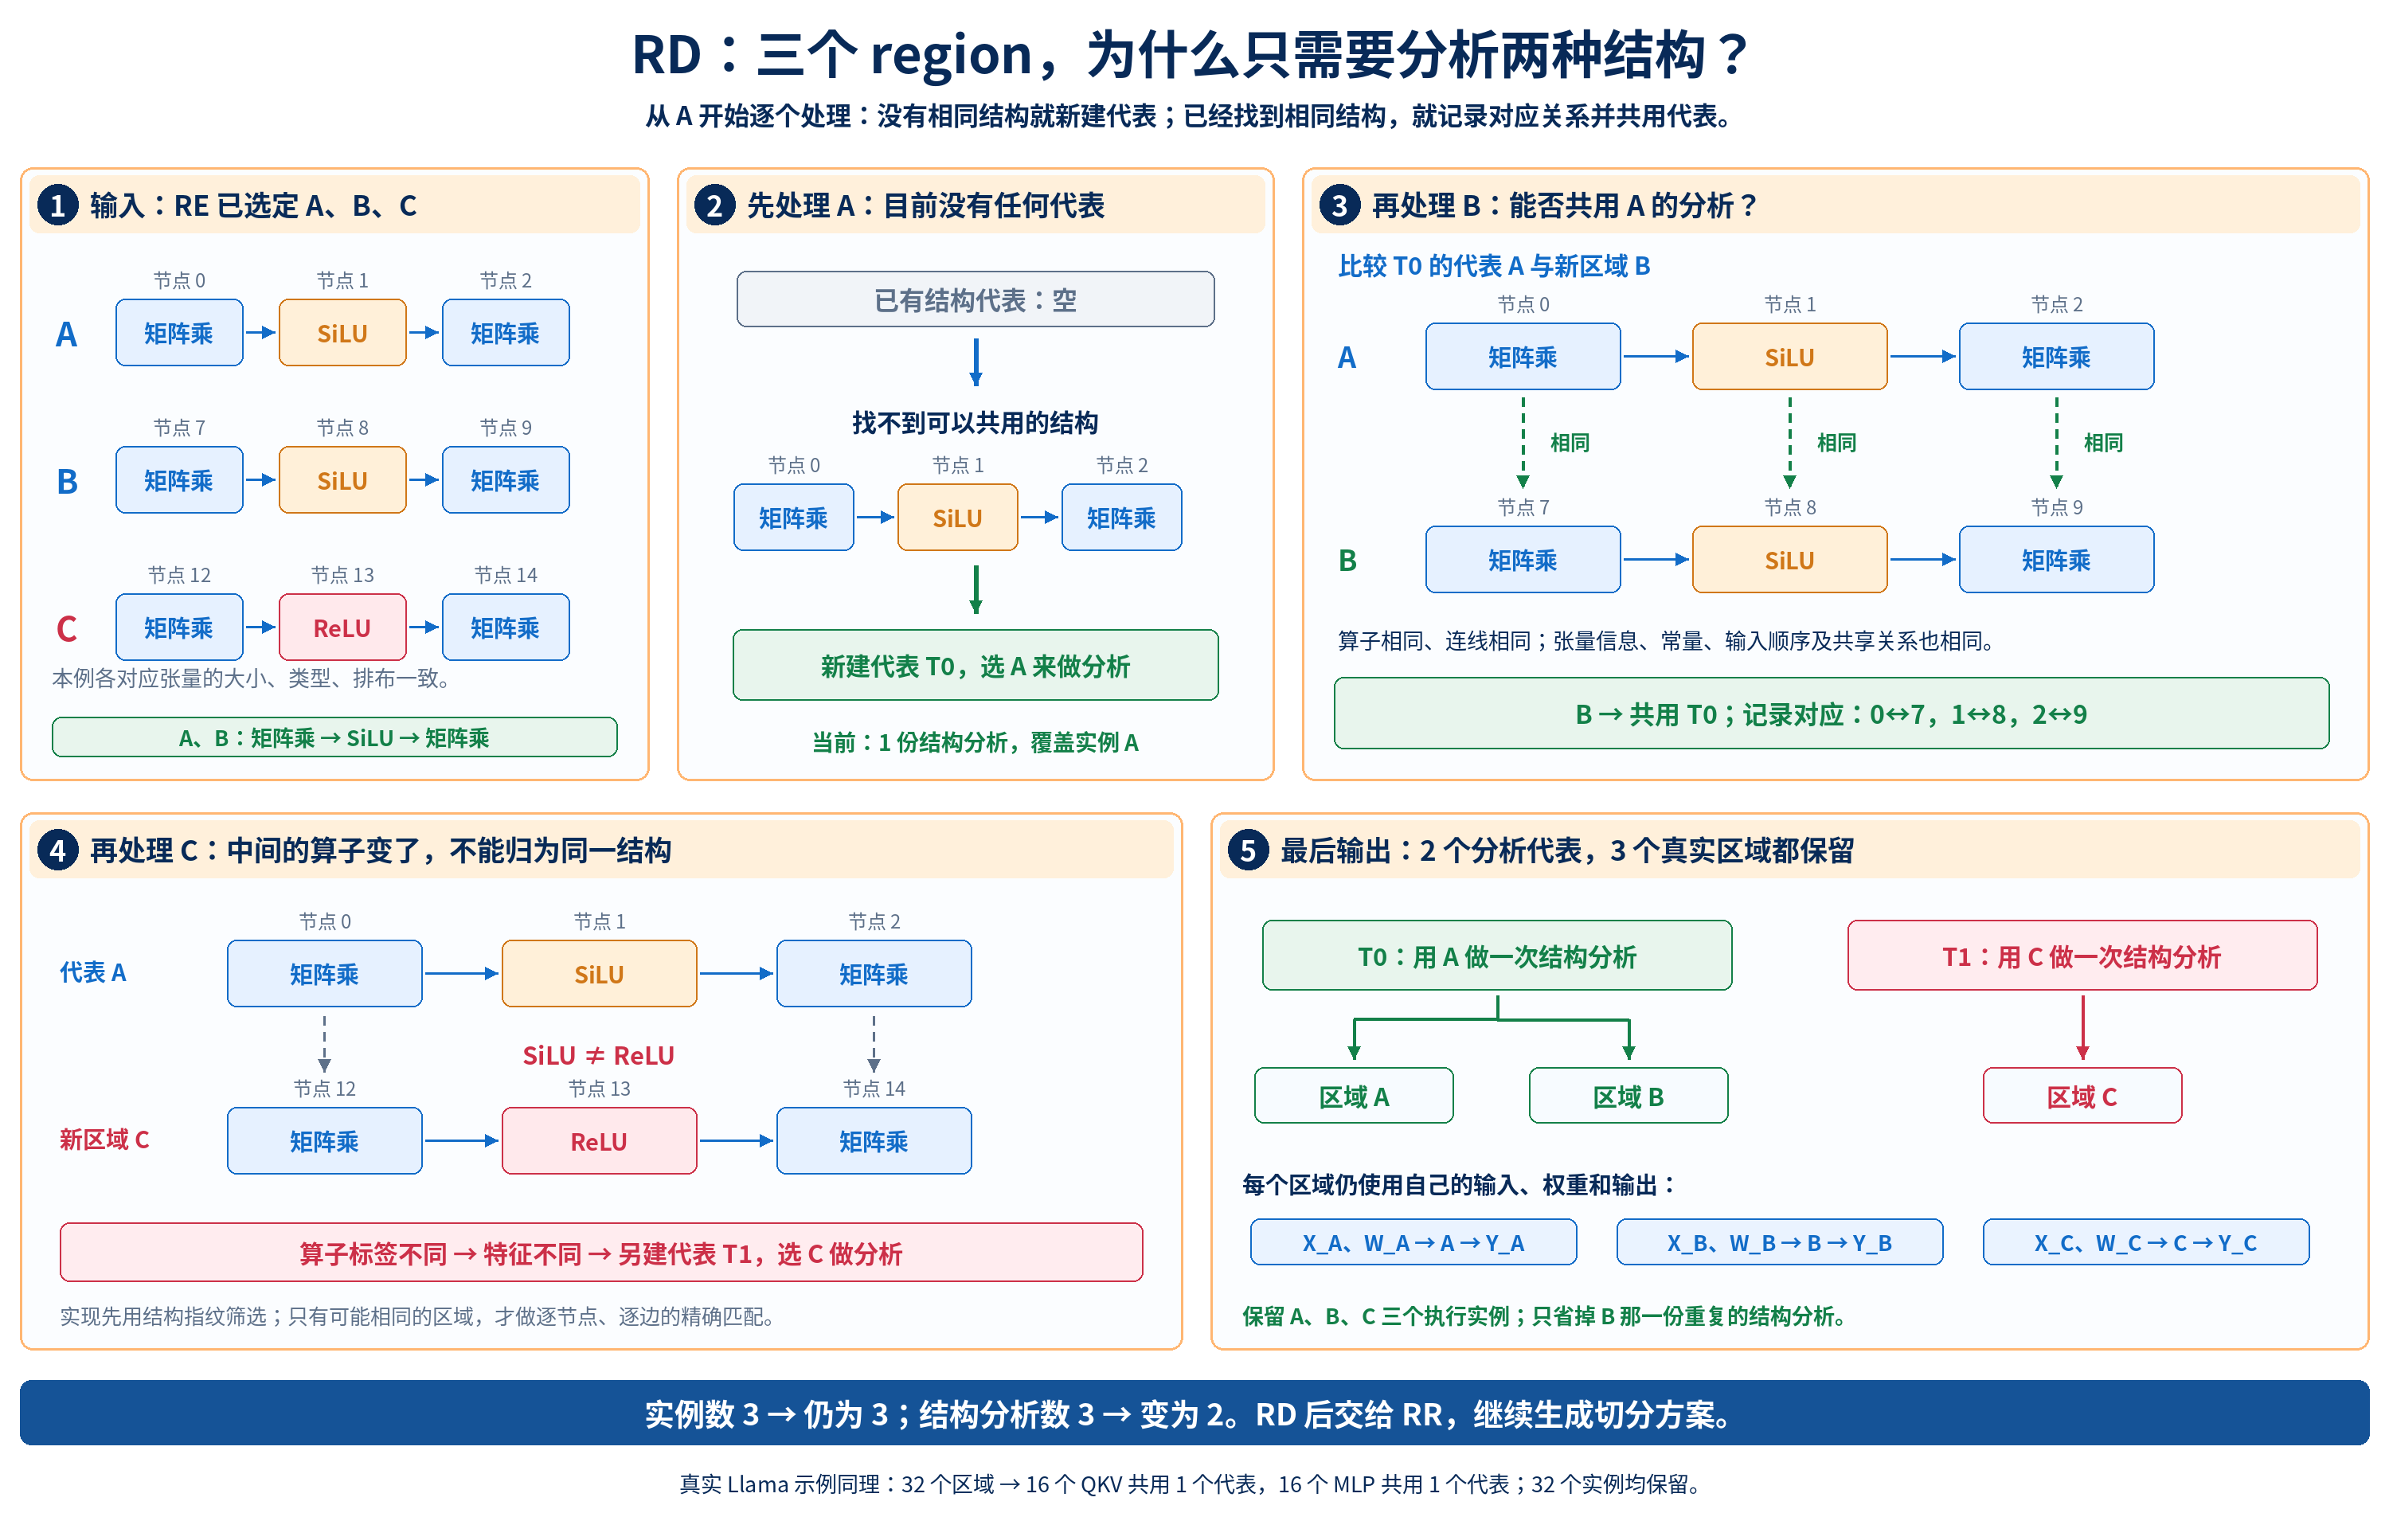
Notes:
3. RD：区域结构去重
原图：RD-worked-example.png
保持原图比例，完整显示。

Slide 4
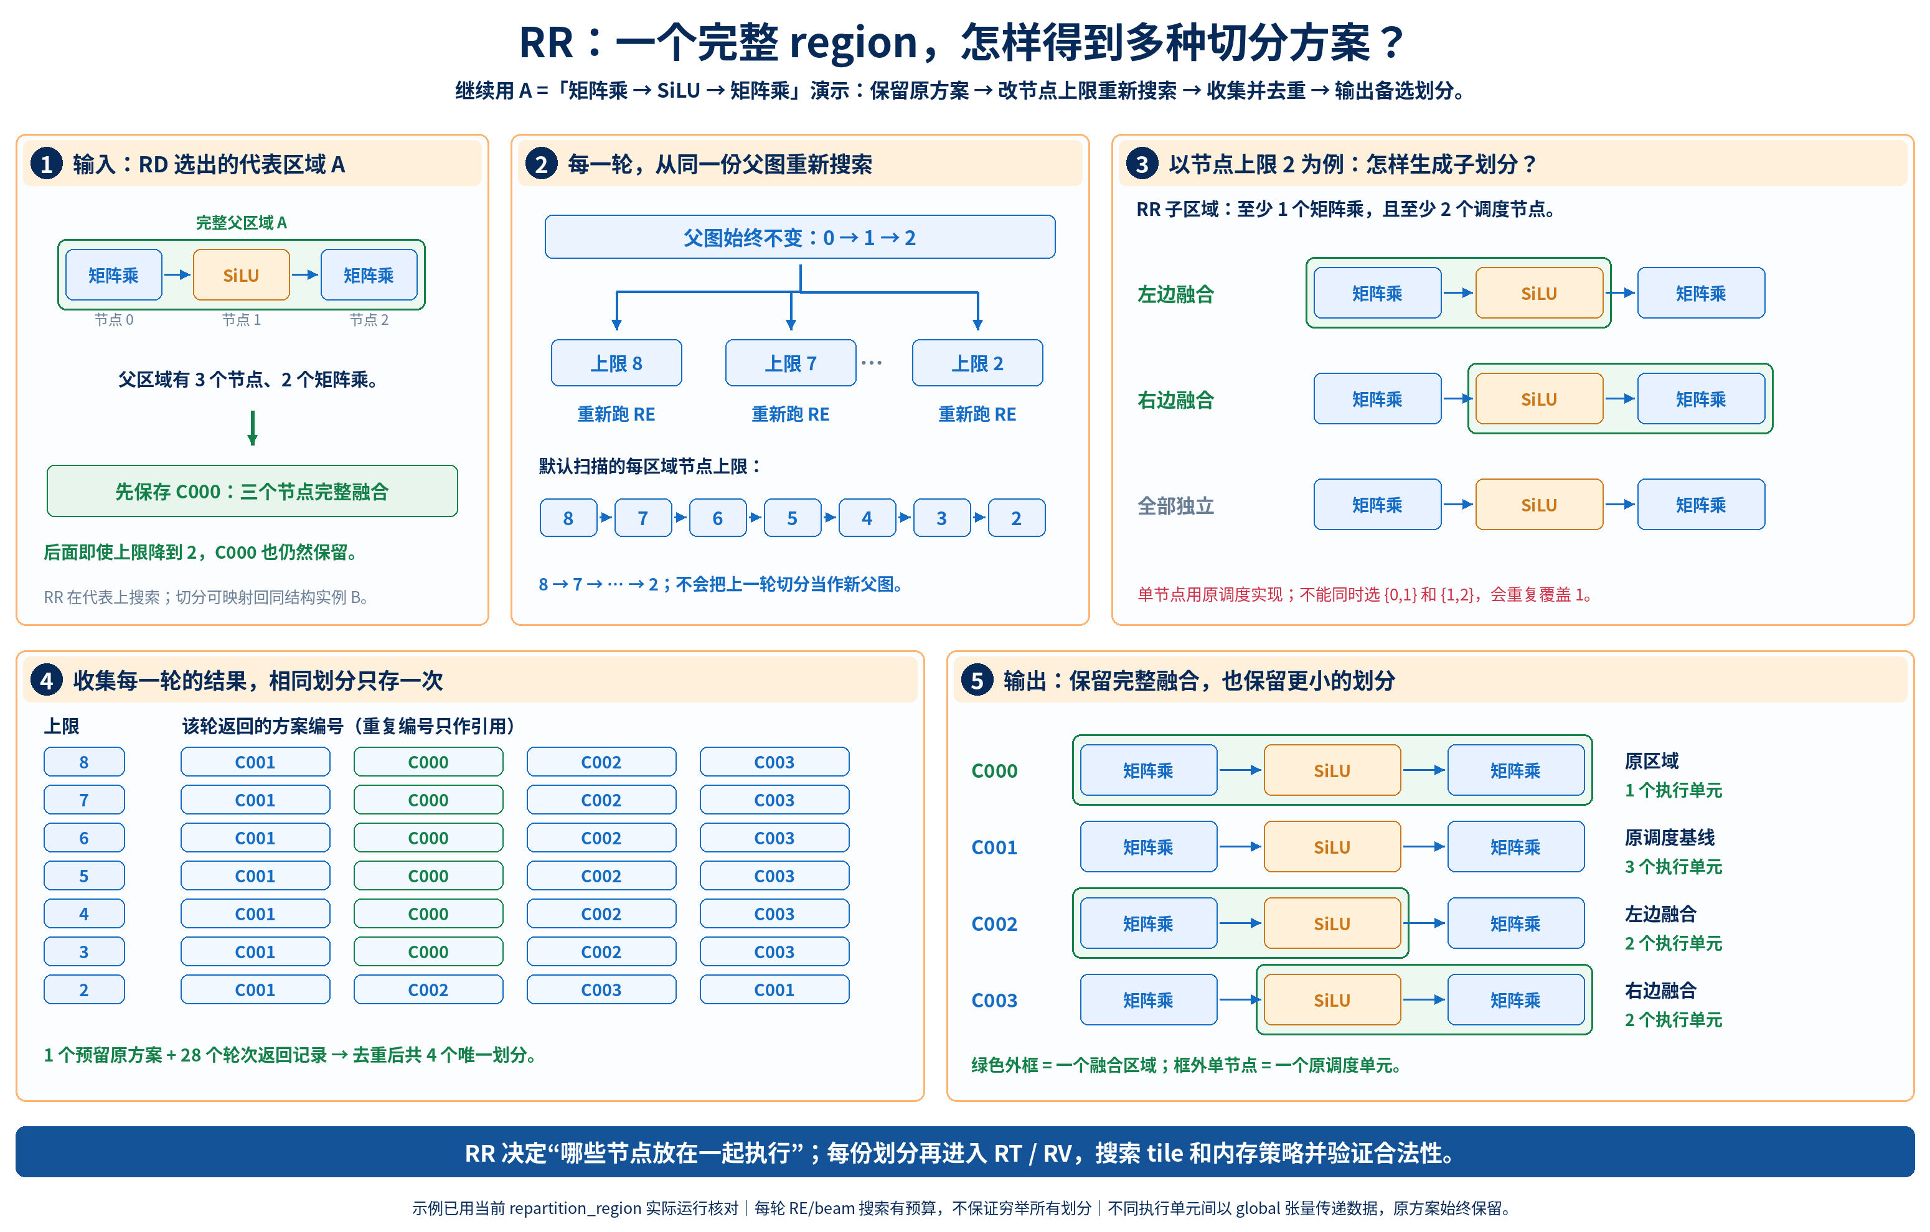
Notes:
4. RR：区域重新划分
原图：RR-worked-example.png
保持原图比例，完整显示。

Slide 5
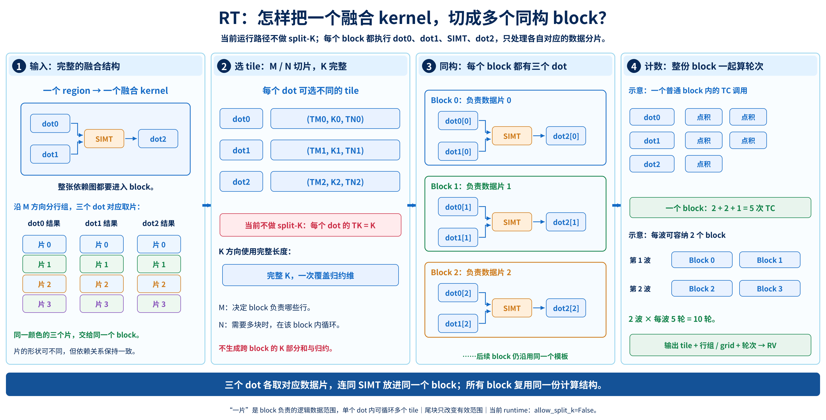
Notes:
5. RT：同构 block 的切片策略
原图：RT-uniform-block.png
保持原图比例，完整显示。

Slide 6
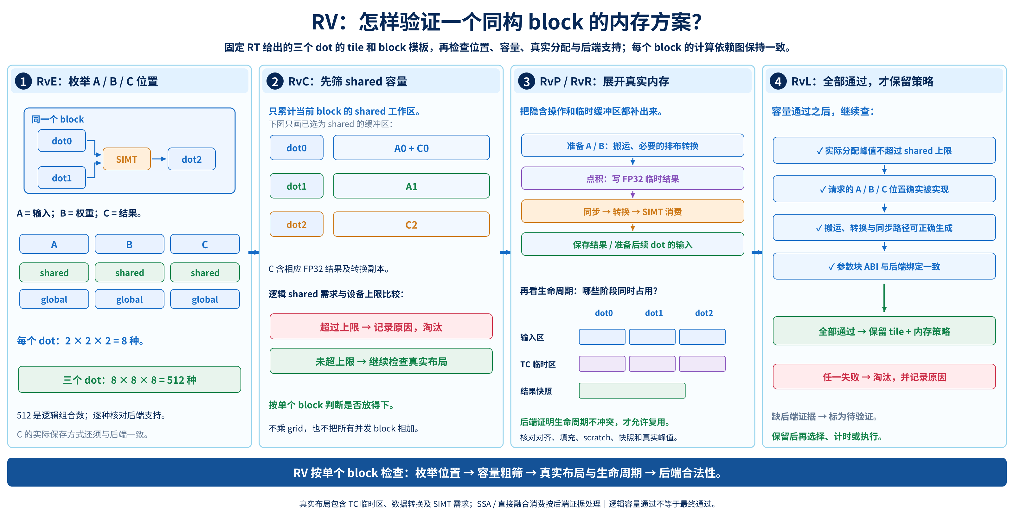
Notes:
6. RV：block 内存与合法性验证
原图：RV-uniform-block.png
保持原图比例，完整显示。

